Slide 1
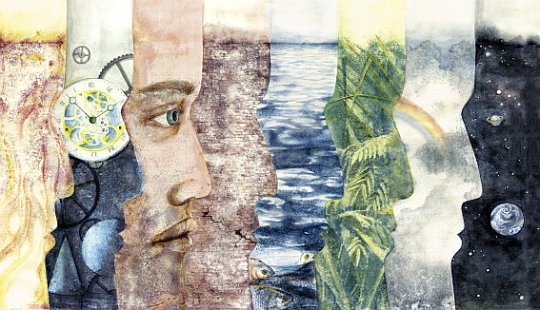
Anthropologie
Définition: L’anthropologie est la science de l’homme. Elle étudie l'être humain sous tous ses aspects, à la fois physiques et culturels. Le terme anthropologie vient de deux mots grecs, anthropos, qui signifie homme et logos, qui signifie étude.

Slide 2
Questions centrales de l’anthropologie
Origine: D’où vient-il?
Relation: Quelle est sa position dans le monde?
Sens: Quel est son rôle et pourquoi existe-t-il?
Essence: Qu’est ce que l’homme?
Comparaison: Quelles sont les différences entre les différentes cultures et sociétés humaines?

Slide 3
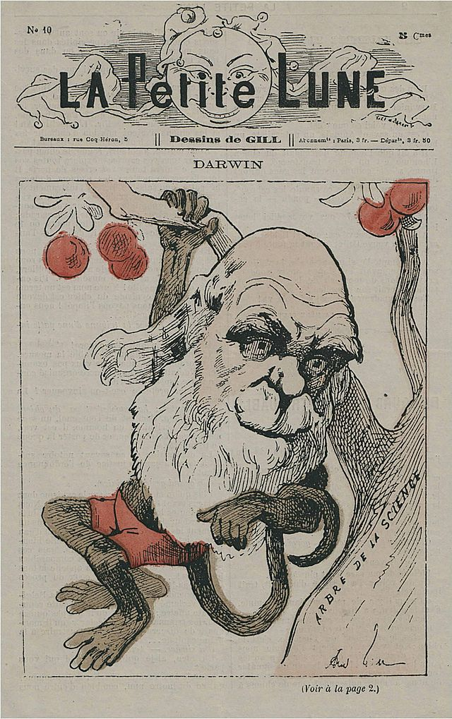
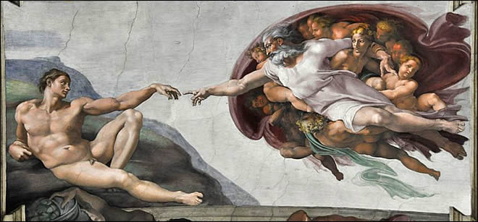
L’origine de l’homme
Travail en groupe:
Dégagez la représentation de l’homme dans chacun des textes présentés!
«La Création d'Adam», fresque dans la Chapelle Sixtine à Rome, Michel-Ange 1508
Caricature de Darwin dans le magazine satirique «La Petite Lune», 1878

Slide 4
Erläutere anhand des Mythos und Logos, wie der Mensch in beiden Entstehungsgeschichten dargestellt wird:
Darwin (Logos) | Bibel (Mythos)
Der Mensch ist abhängig von der Natur, er ist ein Teil davon
Besitzer und Beherrscher der Natur
Der Mensch ist ein „entwickeltes Tier“, er ist ein Zufallsprodukt der Natur
Der Mensch wurde nach dem Ebenbild Gottes erschaffen
Natürliche Selektion, nur angepasste Spezies überleben
Die Welt besteht, um dem Menschen zu dienen
Das Leben ist von einem Kampf ums Überleben bestimmt
Das Leben hat einen göttlichen Sinn
Das Leben hat keinen metaphysischen Sinn
Der Mensch ist Krone der Schöpfung

Slide 5
Dieu
X
X
Intelligence
Bonté
Connaissance
Différence
Quantitative
Différence
Qualitative
Homme
Instinct
Emotion
Intuition
Animal
X

Slide 6
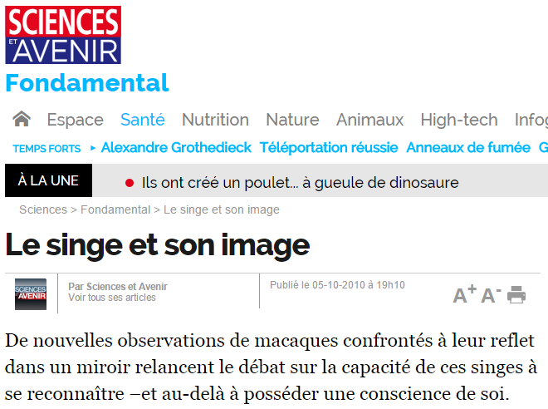
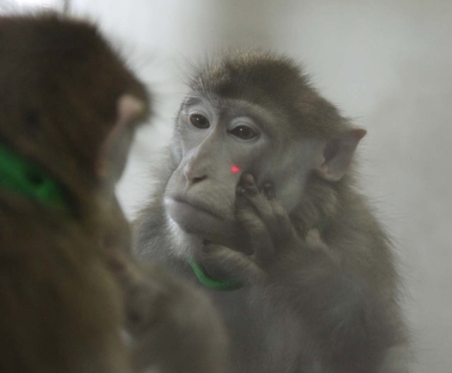

Slide 7
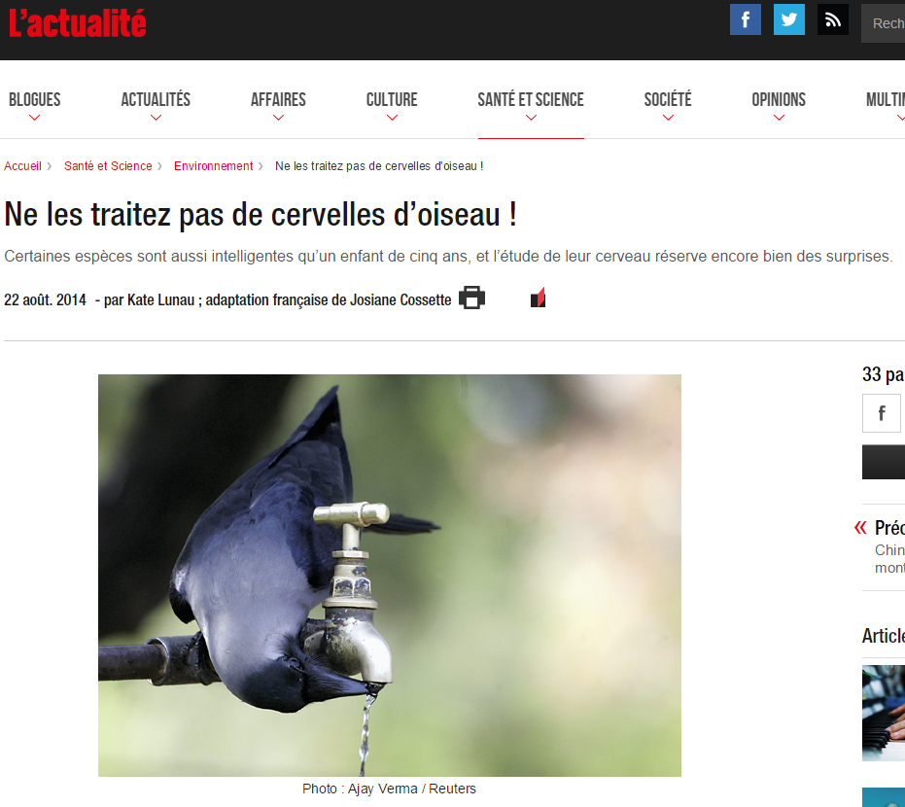

Slide 8
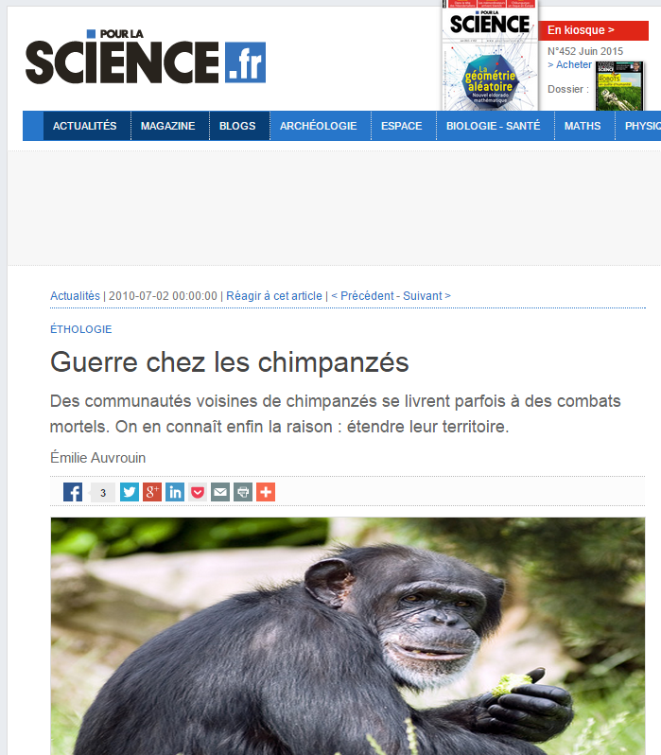
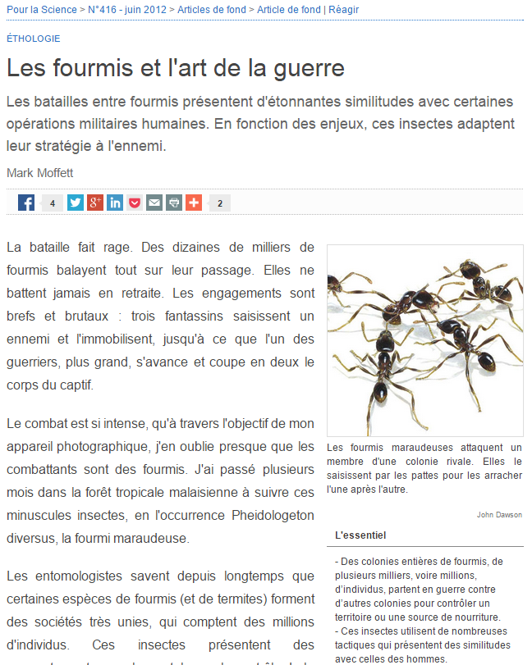

Slide 10
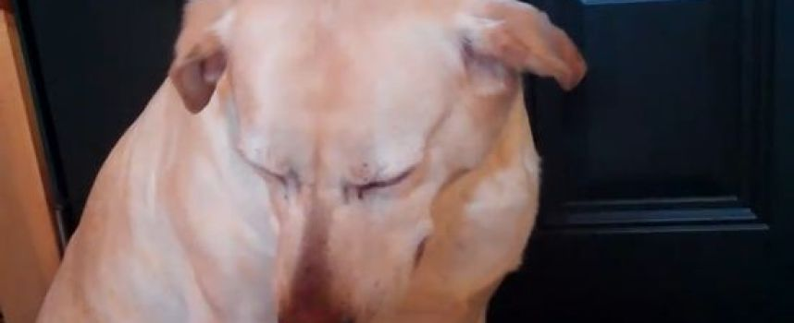
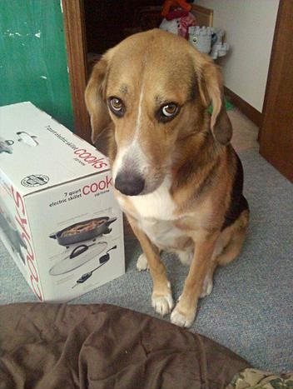
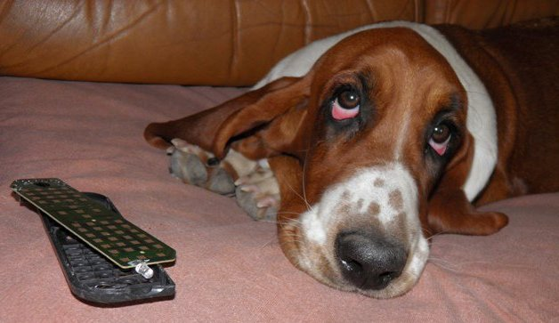

Slide 11
Friedrich Nietzsche: Wo hört das Tier auf und wo fängt der Mensch an?
4.1. Wie definiert Nietzsche das Leben?
Das Leben ist eine Art Leiden, ein ständiges Bemühen um die Erfüllung unserer Bedürfnisse.
4.2. Was ist, laut Nietzsche, der Unterschied zwischen Mensch und Tier?
Die Tiere leiden am Leben, ohne einen Sinn für ihre Existenz zu haben. Sie streben instinktiv nach Glück und Befriedigung.
Der Mensch ist sich seiner Existenz bewusst und kann seinem Leben einen metaphysischen Sinn geben. Sein Leiden ist deshalb nicht absurd, er leidet aus Gründen, die ihn selbst übersteigen.

Slide 12
Friedrich Nietzsche: Wo hört das Tier auf und wo fängt der Mensch an?
4.3. Weshalb vermag es der Mensch nur selten, seinen animalischen Zustand zu überragen?
Der Mensch, der sein Leben lediglich der Befriedigung seiner Gelüste unterordnet, unterscheidet sich nicht vom Tier. Mensch sein bedeutet seinem Leiden einen Sinn zu geben.
Die raubtierhafte Gier des Menschen gleicht einem Tier, das instinktiv trink, weil es Durst hat. Diese ungezügelte Gier ist jedoch sinnentleert, da reine Lustbefriedigung.

Slide 13
Gehlen: Der Mensch ist ein Mängelwesen
5.2. Weshalb ist der Mensch im Vergleich zur Giraffe ein „Mängelwesen“?
Spezialisierung: Die Giraffe hat einen langen Hals, damit sie sich ohne Hilfsmittel vom Baum ernähren kann.
Mangel: Der Mensch verfügt nicht über den biologischen Vorteil der Giraffe, er benötigt deshalb Hilfsmittel.
5.3. Weshalb bezeichnet Gehlen den Menschen als „unspezialisiert“?
Der Mensch ist an kein bestimmtes Milieu angepasst. Er ist „weltoffen“ und kann durch seine Unspezialisiertheit unterschiedliche Lebensräume erobern.

Slide 14
Gehlen: Der Mensch ist ein Mängelwesen

Slide 15
Gehlen: Der Mensch ist ein Mängelwesen
5.4. Welche „Vorteile“ hat der Mensch im Vergleich zur Giraffe?
Der Mensch ist „arbeitsfähig“, er ist ein produzierendes Wesen.
Er kann Hilfsmittel herstellen und benutzen, um zu überleben.
Durch seine Hände und seine Intelligenz kann er seine eigenen Mängel (biologische Mittellosigkeit) kompensieren.

Slide 16
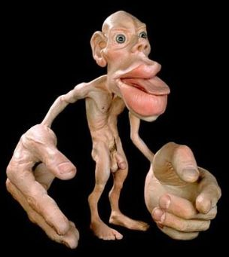
Gehlen: Der Mensch ist ein Mängelwesen
Interpretiere folgendes Bild:
← Die Darstellung der menschlichen Organe proportional zur Anzahl der damit verbundenen Nervenzellen in seinem Gehirn. Quelle: Natural History Museum, London
Die Hände: Der Mensch ist handwerklich und produzierend, er benutzt Werkzeuge.
Der Mund: Der Mensch ist ein kommunikatives Wesen, er teilt seine Bedürfnisse und Gedanken mit und ist deshalb kooperativ.
Der Mensch kann seine Umwelt verändern und anpassen.

Slide 17
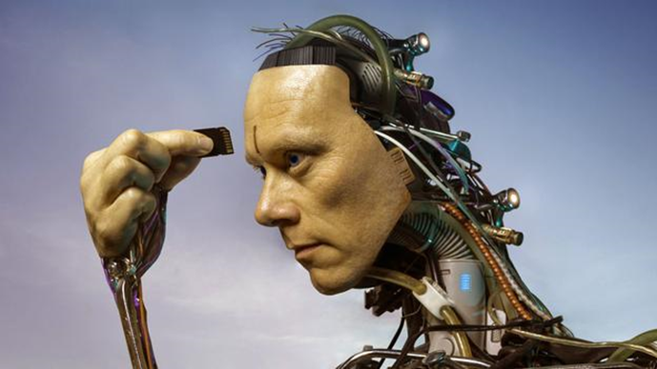
Horstmann: Kein Mängelwesen, sondern Untier
Welche Vor- und Nachteile ergeben sich
aus den Mängeln des Menschen?
Vorteile | Nachteile
Werkzeuge und Waffen: Rüstung, Fahrzeuge, Raketen → Erfindungsreichtum Kreatives und intelligentes Wesen | Biologische Mängel: Nacktheit, Verletzlichkeit → Keine Angriffsorgane Mängelwesen
Weshalb könnte Ulrich Horstmanns Text als ironisch bezeichnet werden?
Der Mensch ist ein Untier = Bestie, Ungeheuer, gefährliches Tier
Der Mensch ist ein „Instinktkrüppel“ = Hat verlernt Mitleid zu empfinden
Verletzlichkeit = Menschliche Zerstörungswut wird getrieben von seiner Angst
Instinktkrüppel = Der Mensch nutzt seine Intelligenz um zu vernichten anstatt zu helfen ➔ egoistische Aggression anstatt instinktive Empathie

